Slide 1
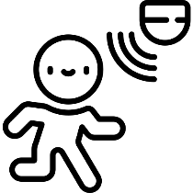


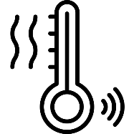

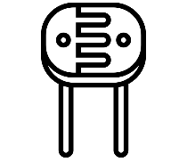
Ventilador
Sensor PIR
(Movimento)
Chipset Arduino
Sensor TMP36
(Temperatura)
Lâmpada
Sensor LDR
(Luminosidade)
Dispositivos controlados
Entrada de dados

Slide 2
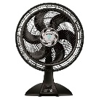
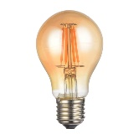
Sensor PIR
Arduino Uno
Controle de equipamentos
Sensor TMP36
Sensor LDR

Slide 4
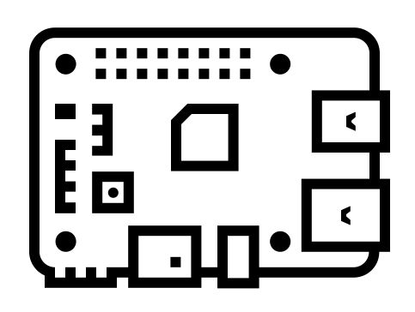
Ventilador
Chipset Arduino
Sensor PIR
(Movimento)
Lâmpada
Sensor LDR
(Luminosidade)
Entrada de dados
Dispositivos controlados
Raspberry Pi
Nuvem

